Slide 1


Сәлемдесу
Ыстық алақан

Slide 2
PAINT
SCRATCH
INFORMATION

Slide 3
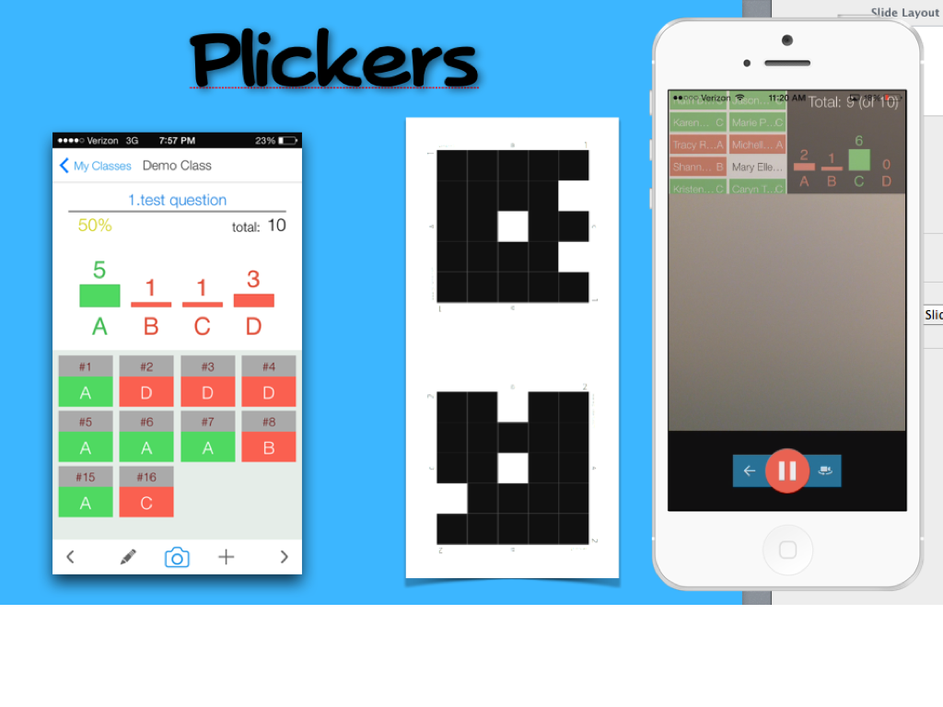

Slide 4
Жаңа сабақ тақырыбы:
“Анимациялық графиканы құру ”

Slide 5
Кіріспе сұрақ:
«Анимациялық графика» ұғымы не үшін қолданылады?

Slide 6
Сабақтың мақсаты:
Блоктармен жұмыс жасау;
Графиканың мүмкіндіктерін пайдалану;
Шағын жоба жасау.

Slide 7
Дескриптор:
Тақырыпты оқып, танысады;
Мәтіндегі бос орындарға қалып кеткен сөздерді жазады.
ТЕХНИКАЛЫҚ ДИКТАНТ
Топтық жұмыс

Slide 8
Сүрет, ....... арқылы берілген кез келген ақпарат жеңіл, оңай игеріледі. Сондықтан ....... программасында жұмыс істегенде кез келген ....... графикалық мүмкіндіктерді қолдану арқылы алуан түрлі етіп .......... мүмкіндік болады.
Scratch программасында графикалық ......... құрастыру арқылы алгоритмдеу мен программалаудың ........... мәні көрсетіледі.
«Scratch» тобы

Slide 9
Сүрет, графика арқылы берілген кез келген ақпарат жеңіл, оңай игеріледі. Сондықтан Scratch программасында жұмыс істегенде кез келген бейнені графикалық мүмкіндіктерді қолдану арқылы алуан түрлі етіп көрсетуге мүмкіндік болады.
Scratch программасында графикалық блоктарды құрастыру арқылы алгоритмдеу мен программалаудың практикалық мәні көрсетіледі.
«Scratch» тобы

Slide 10
Scratch – нақты әлемнің компьютерлік ....... . Әлем көптеген нысандардың жиынынан тұрады. Программалау ортасында нысандарды ...... деп, кеңістігін ..... , олардың іс-әрекет ретін ...... деп атайды. Программаны алғаш іске қосқан кезде автоматты түрде Спрайт1 атауымен мысық спрайты құрылады. Оның орнына спрайттарды жаңа нысан батырмасының көмегімен спрайттар .............. енгізуге болады. Спрайттар кітапханасынан таңдап алынған категория бойынша қажетті спрайтты ерекшелеп ОК батымасын шертеміз. Кез келген жобаны дайындау барысында фондар кітапханасынан қажетті ......... таңдап алуға болады.
«Paint» тобы

Slide 11
Scratch – нақты әлемнің компьютерлік моделі. Әлем көптеген нысандардың жиынынан тұрады. Программалау ортасында нысандарды спрайт деп, кеңістігін сахна, олардың іс-әрекет ретін скрипт деп атайды. Программаны алғаш іске қосқан кезде автоматты түрде Спрайт1 атауымен мысық спрайты құрылады. Оның орнына спрайттарды жаңа нысан батырмасының көмегімен спрайттар кітапханасынан енгізуге болады. Спрайттар кітапханасынан таңдап алынған категория бойынша қажетті спрайтты ерекшелеп ОК батымасын шертеміз. Кез келген жобаны дайындау барысында фондар кітапханасынан қажетті фонды таңдап алуға болады.
«Paint» тобы

Slide 12
Scratch программалау ортасының терезесінің жоғары жағында нысанды ...... батырмалары орналасқан:
1) Штамп құралы;
2) ...... алу құралы;
3) Нысанның өлшемін үлкейту;
4) Нысанның ........ кішірейту.
Сахна шартты түрде декарттық ............. жүйесіндегідей Х және У осьтеріне бөлінген. Сахна ортасында санақ ........ басталады. Әрбір осьтың оң және теріс бағыты бар. Программалау ортасының сахнасы ........... кестеге ұқсас болып келеді.
«Information» тобы

Slide 13
Scratch программалау ортасының терезесінің жоғары жағында нысанды өңдеу батырмалары орналасқан:
1) Штамп құралы;
2) Қиып алу құралы;
3) Нысанның өлшемін үлкейту;
4) Нысанның өлшемін кішірейту.
Сахна шартты түрде декарттық координаттар жүйесіндегідей Х және У осьтеріне бөлінген. Сахна ортасында санақ жүйесі басталады. Әрбір осьтың оң және теріс бағыты бар. Программалау ортасының сахнасы электрондық кестеге ұқсас болып келеді.
«Information» тобы

Slide 14

Топтық жұмыс
Дескриптор
Scratch программасының бастапқы бетінің элементтерін сәйкестендіреді;
Анимациялық графиканың мүмкіндіктерін айтады;
Блоктар палитрасын пайдаланып шағын программа жасайды

Slide 15
Топтық жұмыс
Бағалау критерийлері
1. Жұмыстың мазмұндылығы;
2. Сөйлеу мәнері, өз ойларын анық жеткізуі;
3. Жұмыстың әдемілігі;

Slide 16
Тәжірибелік жұмыс
1 Scratch программасында мысық спрайтын кітапханадағы басқа спрайтпен алмастырыңдар. Фондар кітапханасынан алынған спрайтқа сәйкес келетіндей фонды таңдап, ауыстырып көріңдер.
2 Блоктар палитрасынан қозғалыс блогы арқылы кейіпкерді қозғалысқа келтіріңдер.
3 Қадам санын өз қалауларыңша енгізіңдер.
4 Кейіпкер сахна соңына жеткенде оны кері қайтару керек.
5 Осы жобаны тексеріңдер. Жобаларыңды сақтаңдар
Дескриптор:
Scratch программасында жаңа жоба жасайды;
Жобаны тестілеуден өткізеді

Slide 17
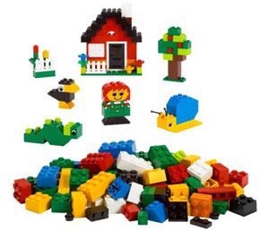
Сергіту сәті
«Объектілерді біріктіру»
әдісі арқылы Лего конструктарларын қолданып бір туынды жасап шығару

Slide 18
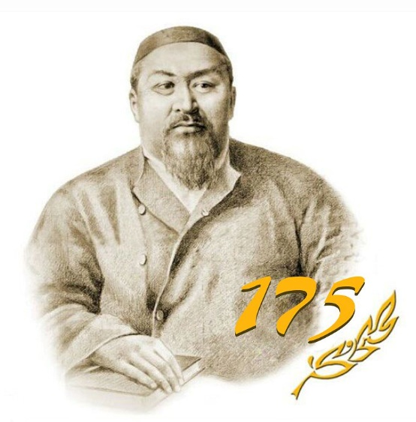
Абай Құнанбаев

Slide 19
Тәжірибелік жұмыс
Бағалау критерийлері
1. Анимациялық роликтің дұрыс құрылуы;
2. Бағдарламадағы сахнаның дұрыс орнатылуы;
3. Нысандар анимациясы үшін командалардың
дұрыс қолданылуы;

Slide 20
«Анимациялық графика» ұғымы не үшін қолданылады?

Slide 21
Сабаққа рефлексия
«Бөлмедегі заттар»

Slide 22
Үйге тапсырма
Оқулықтағы 139 бет
1 - тапсырма

Slide 23
Оқушыларды бағалау
«Білім стаканы»

